Slide 1
纺织制造行业市场分析及投资前景预测
XX,A CLICK TO UNLIMITED POSSIBILITES
汇报人：XX

Slide 2



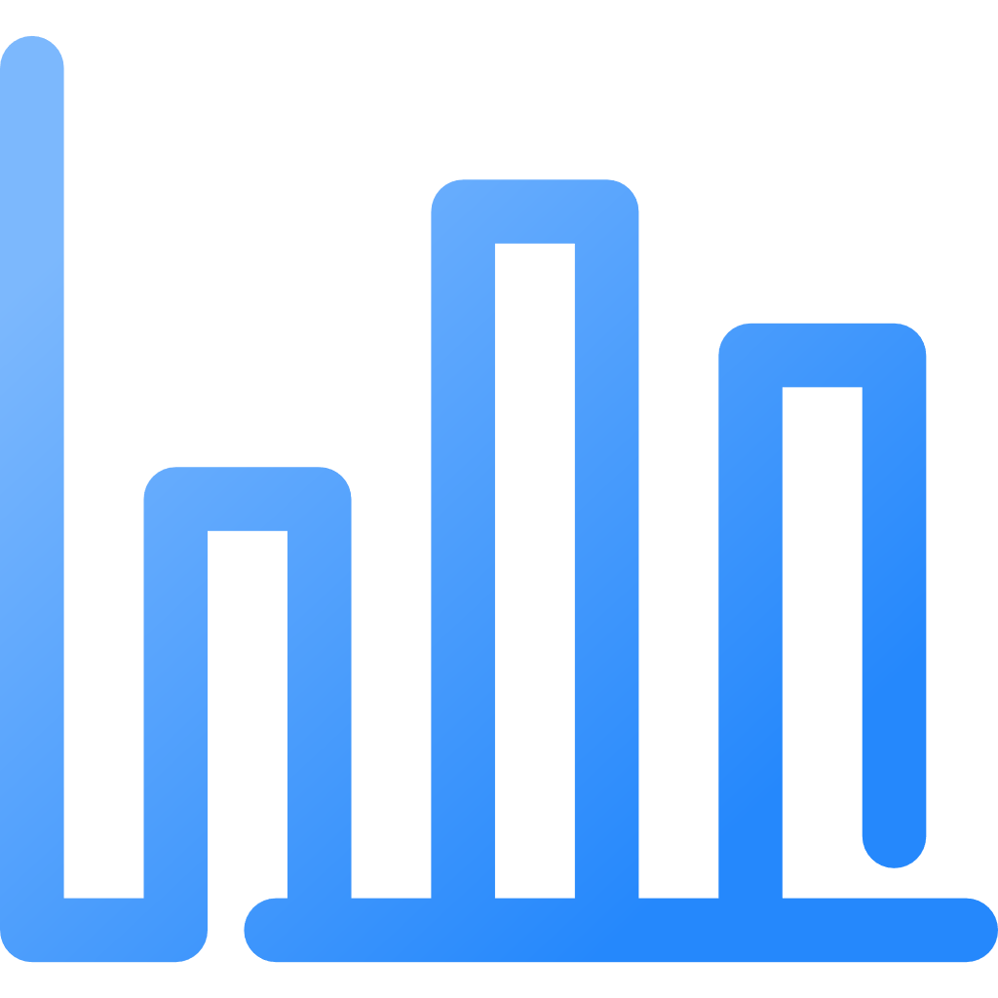

目录
CONTENTS
纺织制造行业概述
纺织制造行业竞争格局
纺织制造行业市场需求分析
纺织制造行业投资风险分析
纺织制造行业投资机会与前景预测
01
02
03
04
05

Slide 3
纺织制造行业概述
PART 01

Slide 4
行业定义与分类
纺织制造行业定义：指将天然纤维和人造纤维经过纺、织、染、整等加工工艺，制成各类纺织品的行业。
行业分类：纺织制造行业包括棉纺织、毛纺织、丝纺织、麻纺织、化纤纺织等子行业。
纺织制造行业在国民经济中的地位：纺织制造行业是传统支柱产业之一，为国民经济提供重要保障，同时也是出口创汇的重要来源。
纺织制造行业发展趋势：随着科技的不断进步和消费需求的升级，纺织制造行业正朝着智能化、绿色化、品牌化、多元化的方向发展。

Slide 5
行业市场规模
纺织制造行业市场规模持续增长
全球纺织制造行业市场规模超过XX亿美元
中国纺织制造行业市场规模居全球首位
未来几年纺织制造行业市场规模有望继续扩大

Slide 6
行业发展趋势
数字化转型：纺织制造行业正在加速数字化转型，以提高生产效率和产品质量。
可持续发展：纺织制造行业正致力于可持续发展，减少环境污染和资源浪费。
智能化生产：纺织制造行业正在应用智能化技术，实现自动化生产和管理，提高生产效率。
定制化需求：纺织制造行业正面临消费者需求的多样化，越来越多的企业开始提供定制化服务。

Slide 7
纺织制造行业竞争格局
PART 02

Slide 8
行业竞争现状
纺织制造行业的企业数量众多，竞争激烈
原材料价格的波动对行业竞争格局产生影响
技术创新是提升企业竞争力的关键因素
行业内兼并与重组现象频繁，企业规模不断扩大

Slide 9
行业主要企业分析
纺织制造行业主要企业概述
主要企业市场份额占比
主要企业竞争优势与劣势分析
主要企业未来发展策略与规划

Slide 10
行业集中度分析
前四大企业市场份额占比
行业集中度变化趋势
竞争格局对企业影响
未来行业集中度预测

Slide 11
纺织制造行业市场需求分析
PART 03

Slide 12
市场需求特点
多样化：纺织制造行业的产品种类繁多，满足不同消费者的需求。
品质化：随着消费者对品质要求的提高，高品质、环保、健康的纺织品越来越受欢迎。
定制化：个性化需求的增加，使得定制化的纺织品市场需求不断增长。
智能化：智能化技术的应用，提高了纺织制造行业的生产效率和产品质量，满足市场对高效、高品质的需求。

Slide 13
市场需求结构
消费需求：随着人们生活水平的提高，对纺织品的需求逐渐增加，尤其对高品质、个性化、环保型的纺织品需求更加旺盛。
出口需求：纺织制造行业出口市场需求稳定，尤其在欧美、日韩等发达国家市场需求较大。
投资需求：随着纺织制造技术的不断进步和产业升级，投资需求逐渐增加，尤其是在智能化、绿色化、品牌化等方面的投资需求较大。
政策需求：政府对纺织制造行业的支持力度逐渐加大，政策需求逐渐增加，尤其是在环保、质量、品牌等方面的政策支持更加明显。

Slide 14
市场需求趋势
全球纺织制造行业市场需求持续增长
时尚产业的发展带动纺织制造行业市场需求
环保可持续发展成为纺织制造行业市场需求的重要趋势
定制化、个性化需求成为纺织制造行业市场需求的增长点

Slide 15
纺织制造行业投资风险分析
PART 04

Slide 16
政策风险
国内外政策差异对投资的影响
政策执行力度和透明度对投资的影响
政策变化对纺织制造行业的影响
纺织品国际贸易政策的风险

Slide 17
技术风险
纺织机械更新换代风险
新技术研发和应用风险
生产工艺落后风险
知识产权保护风险

Slide 18
市场风险
原材料价格波动：纺织制造行业的原材料成本占比较大，原材料价格波动对企业的盈利影响较大。
市场竞争激烈：纺织制造行业的竞争激烈，企业需要不断提高产品质量、降低成本、拓展销售渠道等方式来提高竞争力。
国际贸易环境变化：纺织制造行业的国际贸易环境不稳定，政治、经济、社会等因素都可能对企业的出口造成影响。
环保要求提高：随着人们对环境保护意识的提高，纺织制造行业需要加强环保投入，提高环保标准，以满足日益严格的环保要求。

Slide 19
原材料价格波动风险
纺织制造行业对原材料的依赖性较大，原材料价格的波动对企业的生产和经营产生直接影响。
原材料价格波动可能导致企业生产成本的不稳定，进而影响企业的盈利能力和市场竞争力。
原材料价格波动可能引发企业库存管理的不确定性，进而影响企业的生产和交货计划。
原材料价格波动可能引发企业与供应商之间的合同履约问题，进而影响企业的供应链稳定性和可靠性。

Slide 20
纺织制造行业投资机会与前景预测
PART 05

Slide 21
投资机会分析
行业发展趋势：纺织制造行业未来将朝着智能化、绿色化、个性化方向发展，投资机会将不断涌现。
技术创新：纺织制造行业的技术创新将为投资者提供更多机会，例如新型纤维、智能纺织品等领域。
政策支持：政府对纺织制造行业的支持力度不断加大，投资者可以关注相关政策动向，寻找投资机会。
国际市场：纺织制造行业的国际市场需求不断增长，投资者可以关注国际市场动态，拓展海外业务。

Slide 22
行业发展趋势预测
数字化转型：纺织制造行业将加速数字化转型，提高生产效率和产品质量。
可持续发展：随着环保意识的提高，纺织制造行业将更加注重可持续发展和环保生产。
个性化需求：随着消费者需求的多样化，纺织制造行业将更加注重个性化需求和定制化服务。
智能化制造：纺织制造行业将采用更多的智能化技术和设备，实现自动化生产和管理，提高生产效率和企业竞争力。

Slide 23
投资前景展望
纺织制造行业市场分析：包括市场规模、竞争格局、消费者需求等方面的分析，为投资决策提供数据支持。
行业发展趋势：分析纺织制造行业未来的发展方向和趋势，如智能化、绿色环保、个性化定制等方面的发展。
投资机会与风险：分析纺织制造行业的投资机会和潜在风险，为投资者提供参考和建议。
前景预测：根据市场分析、行业发展趋势和投资机会等因素，对纺织制造行业未来的发展前景进行预测和分析。

Slide 24
感谢您的观看
汇报人：XX

